Slide 1
Linux -ի տեղադրում
instigate-training-center.am

Slide 2
Թեմաներ
Linux OS-ի տեղադրումը (Installation of Linux OS)
  Բեռնավորման գործընթացը (Boot process)
  Սարքերի ճանաչում (Device detection)
  Հատվածավորում (Partitioning)
  Տեղադրում (Installation)
  Կարգավորում (Configuration)
  Ցանցի կարգավորումներ
Բեռնում LiveCD-ից
Dual բեռնում
Ամփոփում

Slide 3
Տեղադրում (Installation)
Տեղադրումը բաղկացած է հետևյալ քայլերից
  Բեռնավորում տեղադրման սարքից (Boot from installation media)
  Տեղադրման ծրագրի մեկնարկ (Launching installation program)
  Սարքավորումների ճանաչում (Device detection)
  Հատվածավորում (Partitioning )
  Փաթեթի ընտրություն (Package selection)
  Փաթեթի տեղադրում (Package installation)
  Բեռնավորիչի տեղադրում (Boot loader installation)
  Կարգավորում (Configuration)
  Վերաբեռնավորում (Reboot)

Slide 4
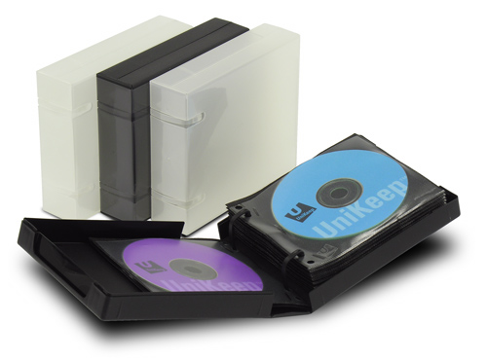
Boot from installation media
Մեկնարկից հետո BIOS -ը բեռնում է հատուկ ծրագիր, որը կոչվում է “Boot loader” (GRUB, Lilo) Boot loader-ը պատասխանատու է հետագա գործողությունների համար։ Այն կանչում է տեղադրման ծրագիրը կամ բեռնում է օպերացիոն համակարգը։
GRUB-ը Multiboot Specification-ի հղման իրականացումն է, որը տալիս է օգտագործողին ընտրություն՝ համակարգչի վրա տեղադրված բազմաթիվ օպերացիոն համակարգերից մեկը բեռնավորելու կամ ընտրելու առանձնահատուկ kernel կարգավորում, որը հասանելի է օպերացիոն համակարգի հատուկ partition-ների վրա

Slide 5
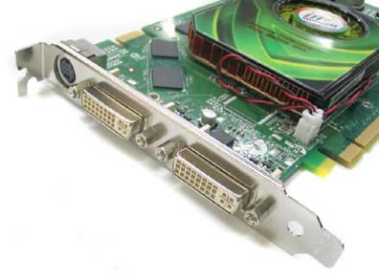
Սարքավորումների ճանաչում
Սարքավորման ճանաչումը (Device detection) հատուկ գործողություն է, որը իրականացվում է տեղադրման ծրագրի կողմից՝ գտնելու և կարգավորելու տարբեր hardware բաղադրիչներ համակարգում։
Առանց ճանաչման գործընթացի hardware բաղադրիչները չեն կարգավորվի համապատասխան ձևով և չեն կարող օգտագործվել։

Slide 6
Installation and Configuration
Տեղադրման ծրագիրը (Installation program) թույլ է տալիս օգտագործողներին ընտրել համակարգի կարգավորումները
Օրինակ՝ package-ները տեղադրվող, գրաֆիկական միջավայր և այլն
Նշված կոմպոնենտները տեղադրելուց հետո, տեղադրման ծրագիրը գրում է boot loader-ը և կարգավորում hardware կոմպոնենտները։ Որոշ կոմպոնենտների համար օգտագործողը կարող է ընտրել կարգավորման պարամետրեր։
Բեռնումը (Booting) հնարավոր է նաև LiveCD-ից, առանց օպերացիոն համակարգի տեղադրման։

Slide 7
Boot from LiveCD
live CD, live DVD կամ live disc-երը դա CD կամ DVD-ներ են, որոնք պարունակում են բեռնվող օպերացիոն համակարգ։
Live CD-ները յուրահատուկ են նրանով, որ ունեն հնարավորություն աշխատացնել ժամանակակից օպերացիոն համակարգ առանց անհրաժեշտության փոխելու երկրորդական հիշողության սարքեր, ինչպեսիք են hard disk-երը։
Live USB flash drive-երը նման են live CD-ներին, բայց հաճախ ունենում են հնարավորություն ավելացնել փոփոխությունները իրենց բեռնվող օպերացիոն համակարգի մեջ։
Սա թույլ է տալիս վերադարձնել համակարգիչը իր հին վիճակին, երբ live CD հանված լինի համակարգիչը կվերաբեռնվի։

Slide 8
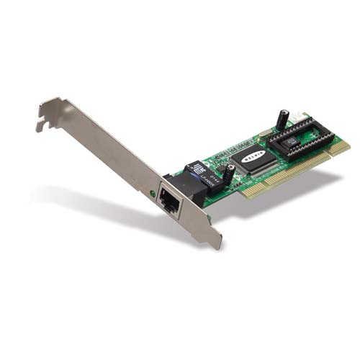
Network Configuration
Network կարգավորումը բաղկացած է հետևյալ քայլերից՝
  IP հասցեյի կարգավորում (static կամ DHCP server միջոցով)
  DNS server-ների կարգավորում
  Routing կարգավորում (gateway-ի ընտրություն)

Slide 9
Dual booting (Multi booting)
Multi-boot կամ Multi-booting մի քանի օպերացիոն համակարգերի տեղադրման արդյունք է, որը թույլ է տալիս ընտրել, թե որ մեկը բեռնել համակարգիչը միացնելուց հետո։
Dual-booting տերմինը վերաբերվում է ընդհանուր կարգավորմանը կոնկրետ երկու օպերացիոն համակարգերի համար։ Multi-booting -ը պահանջում է ծրագիր, որը կոչվում է
boot loader (NTLDR, LILO կամ GRUB)։

Slide 10
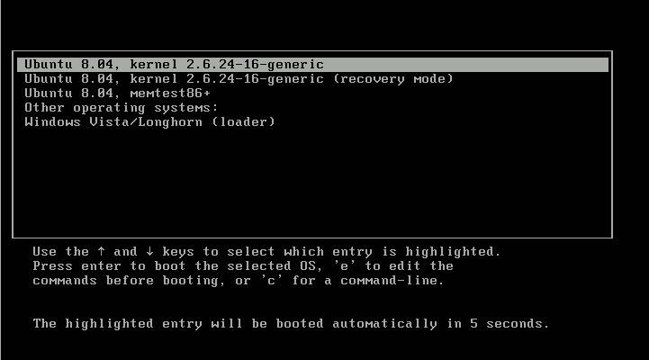
Dual booting (Multi booting)
Հայտնի multi-boot կարգավորումներից մեկն է dual-boot-ը Linux-ի և Windows-ի, որոնցից յուրաքանչյուրը գտնվում են իրենց առանձին partition-ի վրա։ Windows-ը չի նպաստում կամ աջակցում այդ multi-boot համակարգին, այլ թույլ է տալիս partition առանձնահատուկ տեղադրում և չի առաջարկում ոչ մի boot loader-ի ընտրություն։
Սակայն Linux տեղադրիչների մեծ մասը հարմարեցրած են այդ տիպի dual-booting-ին։

Slide 11
Ամփոփում
BIOS -ը բեռնում է Boot loader-ը տեղադրման սարքից։
Boot loader-ը թույլ է տալիս կանչել installation program-ը
Installation program թույլ է տալիս՝
  Բաժանել hard drive-ը partition-երի
  Ընտրել համակարգի ցանկալի կարգավորումը
  Կարգավորել hardware բաղադրիչները
  Տեղադրել boot loader-ը

Slide 12
Շնորհակալություն
instigate-training-center.am

